Slide 1
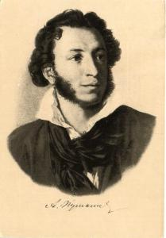
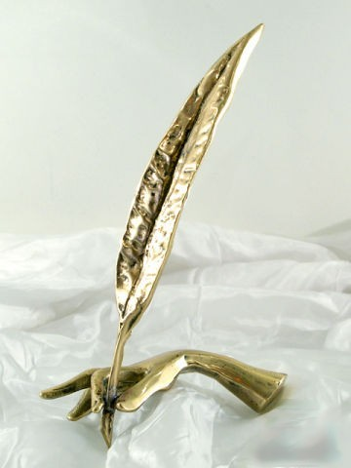
Лирика дружбы
Королева Ольга Олеговна,
Учитель русского языка и литературы
ГБОУ СОШ №1354
с углубленным изучением английского языка
ЮЗАО г. Москва

Slide 2
Лицейский период (1811 – 1817 г.г.)
В стихотворениях лицейского периода (1811 – 1817 г.г.) особая группа произведений – послания друзьям, обращения к конкретным лицам: «Моё завещание друзьям», «К Дельвигу», «Друзьям», «Воспоминание (К Пущину)», «В альбом Илличевскому», «Товарищам» и другие.

Slide 3
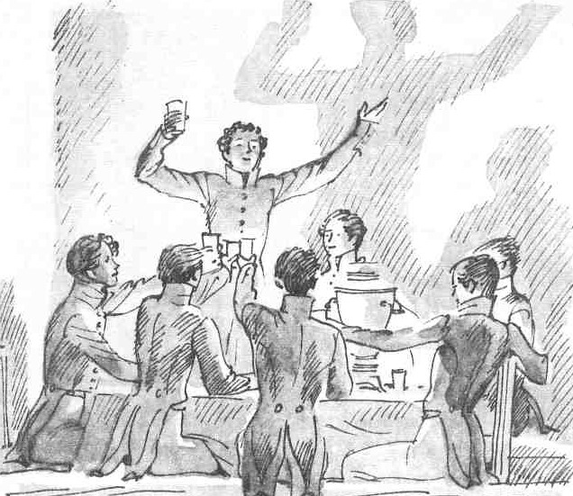
«Пирующие студенты» (1814)
В этом стихотворении дружба воспевается как счастливый, но минутный союз вольности, радости, освобождения от всех уз, в том числе и от тягот учения, от «холодных мудрецов».
Дай руку, Дельвиг, что ты спишь? Проснись, ленивец сонный! Ты не под кафедрой лежишь, Латынью усыпленный.

Slide 4
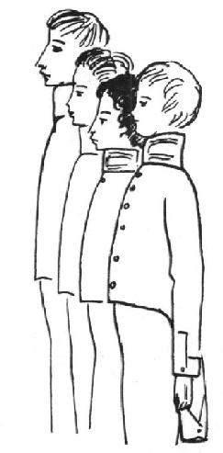
«Друзьям» («Богами вам ещё даны…»)
В стихотворении «Друзьям» («Богами вам ещё даны…») всего 8 строчек, но за ними – личность поэта, по сути, ещё мальчика, для которого высшей ценностью является радость и благополучие друзей.
Играйте, пойте, о друзья!
Утратьте вечер скоротечный;
И вашей радости беспечной
Сквозь слёзы улыбнуся я.
Вот эта удивительная способность сопереживать, радоваться радости друзей останется у Пушкина на всю жизнь. А друзья будут платить ему той же данью – любви, уважения, благоговения перед его восхитительным поэтическим даром.

Slide 5
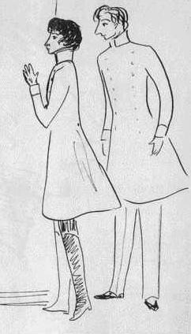
«К другу стихотворцу»
В 1814 году Пушкин написал стихотворение «К другу стихотворцу», обращенное к Кюхельбекеру. В нем он предостерегал лицейского друга от тяжелой доли пиита:
Теперь, любезный друг, я дал тебе совет,
Оставишь ли свирель, умолкнешь или нет…
Подумай обо всем и выбери любое:
Быть славным хорошо, спокойным – лучше вдвое.
Стихотворение было подписано: «Александр Н. к. ш. п.»,
т.е. Пушкин в обратном порядке.

Slide 6
«Товарищам»
Судьба разведет лицеистов в разные стороны. Прощанию с безмятежными годами, с ясными лицейскими днями посвятит Пушкин стихотворение «Товарищам» (1817):
Промчались годы заточенья;
Недолго, мирные друзья,
Нам видеть кров уединенья
И царскосельские поля.
Разлука ждет нас у порогу,
Зовет нас дальний света шум,
И каждый смотрит на дорогу
С волненьем гордых, юных дум…

Slide 7
«Разлука»
В общем и главном облик Пушкина сложился уже в Лицее. В стихотворении «Разлука» (1817), посвященном окончанию Лицея, Пушкин напишет:
В последний раз, в сени уединенья,
Моим стихам внимает наш пенат.
Лицейской жизни милый брат,
Делю с тобой последние мгновенья.
<…>Прости! Где б ни был я: в огне ли смертной битвы,
При мирных ли брегах родимого ручья,
Святому братству верен я …

Slide 8
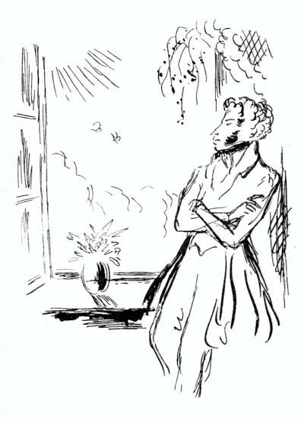
19 октября - день лицейской годовщины
19 октября 1825 («Роняет лес багряный свой убор..»)
19 октября 1827 («Бог помочь вам, друзья мои..»)
19 октября 1836 («Была пора: наш праздник молодой..»)

Slide 9
19 октября 1825 («Роняет лес багряный свой убор..»)
В первом из них (1825 г.) возвышенные, торжественные строки:
Друзья мои, прекрасен наш союз!
Он, как душа неразделим и вечен…
Манифестом дружбы можно назвать седьмую строфу этого стихотворения:
<…>Куда бы нас ни бросила судьбина
И счастие куда б ни повело,
Все те же мы: нам целый мир – чужбина;
Отечество нам – Царское Село.

Slide 10
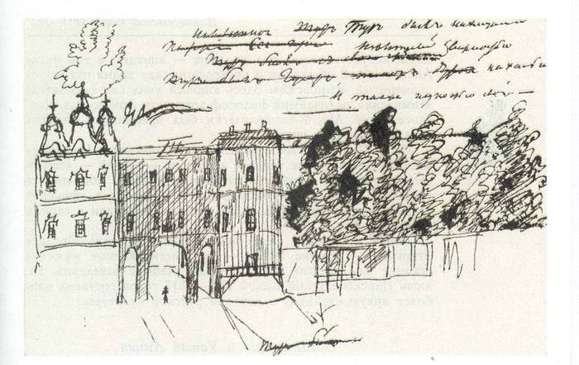
Обращаясь к Пущину, который в январе 1825 г. посетил опального поэта в Михайловском и который вспоминал позднее, что Пушкин, как дитя, был рад их свиданию, Пушкин пишет:
…Поэта дом опальный,
О Пущин мой, ты первый посетил;
Ты усладил изгнанья день печальный,
Ты в день его Лицея превратил!
К А.М. Горчакову Пушкин обращается так:
Ты, Горчаков, счастливец с первых дней,
Хвала тебе – фортуны блеск холодный
Не изменил души твоей свободной:
Всё тот же ты для чести и друзей.
Обратился Пушкин в своём
стихотворении и к своему другу А. А. Дельвигу:
Когда постиг меня судьбины гнев,
Для всех чужой, как сирота бездомный,
Под бурею главой поник я томной
И ждал тебя, вещун пермесских дев,
И ты пришёл, сын лени вдохновенный,
О Дельвиг мой: твой голос пробудил
Сердечный жар, так долго усыпленный,
И бодро я судьбу благословил.

Slide 11
19 октября 1827 («Бог помочь вам, друзья мои..»)
В стихотворении «19 октября 1827» поэт вновь обращается к друзьям:
Бог помочь вам, друзья мои,
И в бурях, и в житейском горе,
В краю чужом, в пустынном море,
И в мрачных пропастях земли!
Через год Пушкин напишет всего 4 строчки, посвященные лицейской годовщине:
Усердно помолившись Богу,
Лицею прокричав ура,
Прощайте, братцы: мне в дорогу,
А вам в постель уже пора.
(«19 октября 1828»)

Slide 12
«Чем чаще празднует Лицей…» (1831)
В стихотворении позднего периода «Чем чаще празднует Лицей…» (1831) настроение поэта сменяется на минорное:
Чем чаще празднует Лицей
Свою святую годовщину,
Тем робче старый круг друзей
В семью стесняются едину…
Многих лицейских товарищей Пушкина уже не было в живых. Умер за границей Н.А. Корсаков; от потрясения умер А.А. Дельвиг.
И мнится, очередь за мной, зовет меня
Мой Дельвиг милый, товарищ юности живой…
Говорят, что гениальные люди гениальны и в своих предсказаниях. Действительно, Пушкин погибнет следующим после Дельвига.

Slide 13
«Была пора: наш праздник молодой…» (1836)
В стихотворении «Была пора: наш праздник молодой…» (1836) поэт написал:
Недаром – нет! – промчалась четверть века!
Не сетуйте: таков судьбы закон:
Вращается весь мир вкруг человека, -
Ужель один недвижим будет он?

Slide 14
«И.И. Пущину» («Мой первый друг, мой друг бесценный…») (1827)
В послании «И.И. Пущину» («Мой первый друг, мой друг бесценный…»), отправленном в 1827 году в Сибирь, поэт словно возвращает другу-декабристу святой долг дружбы.
Мой первый друг, мой друг бесценный!
И я судьбу благословил,
Когда мой двор уединенный,
Печальным снегом занесенный,
Твой колокольчик огласил.
Молю святое провиденье:
Да голос мой душе твоей
Дарует то же утешенье,
Да озарит он заточенье
Лучом лицейских ясных дней!

Slide 15
«К Языкову» (1824)
Дружбу Пушкин понимал и как «сладостный союз», связывающий между собой поэтов. В послании «К Языкову» (1824) указана основа этого союза – творчество, вдохновение:
Они жрецы единых муз;
Единый пламень их волнует;
Друг другу чужды по судьбе,
Они родня по вдохновенью.

Slide 16
«Иных уж нет, а те далече...»
Пушкин, чье сердце было создано для дружбы, жило ею, пишет такие горькие выстраданные строчки:
Что дружба? Легкий пыл похмелья,
Обиды вольный разговор,
Обмен тщеславия, безделья
Иль покровительства позор.

Slide 17
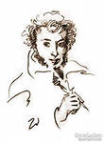
Вяземский нашел в себе мужество написать после смерти поэта знаменательные строки: «Пушкин не был понят при жизни не только равнодушными к нему людьми, но и его друзьями. Признаюсь и прошу в том прощения у его памяти».

Slide 18
1
"Пирующие студенты" (1814)
"Мое завещание друзьям" (1815)
"Воспоминание" (1815)
"В альбом Илличевскому" (1817)
дружба-это
веселье, пиры,
вино.
2
"Из письма к Я.Я.Толстому" (1821)
"Чаадаеву" (1821)
"Дельвигу" (1821)
"Друзьям" (1822)
Дружба-это
высшая человеческая ценность.
3
"Была пора:наш праздник молодой...!
"Чем чаще празднует лицей"
"19 октября 1828"
Пафос дружеской лирики меняется, она все больше связывается с грустью потерь.. Появляется обобщенный образ друзей.

Slide 19
Источники
http://ps.1september.ru/
http://www.myshared.ru/theme/skachat-prezentatsii-k-urokam/
http://nsportal.ru/

